Slide 1




第2章
结构化程序设计

Slide 2

本章目录
2.1 标识符、关键字和数据类型
2.2 操作符
2.3 表达式与语句
2.4 控制流程

Slide 3
2.1 标识符、关键字和数据类型
1.字符集和标识符
Java语言采用Unicode字符集；
Unicode字符是16bits存储格式，可以是包括中文在内的多国文字。（源代码编码、字节码编码）
问题：16bits是否足够
Java语言的标识符是以字母、下划线_或$符号开头的后面含有字母、下划线_、$符号和数字的字符串，标识符的长度没有限制，但Java系统最多可以识别前255个字符。（Java支持中文）
Java标识符中的字母是大小写相关的。

Slide 4
Java标识符使用惯例
类和接口——类名和接口名通常用名词，且每个单词的首字母大写；SimpleApp
方法——方法名用动词开头的单词序列，首单词全部小写，后面的每个单词首字母大写；processResult
常量——常量名全部用大写字母；PI
变量——所有的对象实例名和全局变量名都使用首单词全部小写，后面的每个单词首字母大写的格式；outputResult

Slide 5
良好的Java代码规范
Eclipse中，编写代码时，选中所写代码，Ctrl+Shift+f进行规范化；
尽可能多的加入注释；
注意程序中的异常，捕获异常处理后打印名称，System.out.println(异常名称)；
定期备份工作，开始新的工作时，将上次的代码打包.jar备份，注明日期。

Slide 6

2. 关键字
关键字是由系统定义的一些字符串，代表语言中的特定含义。Java语言共规定了48个关键字，Java语言关键字都是小写的。
在Java中保留但已经不再使用的2个关键字：const，goto
在标识符中可以包含关键字，但是关键字不能是标识符。
abstract | boolean | break | byte | case | catch
char | class | continue | default | do | double
else | extends | false | final | finally | float
for | if | implements | import | instanceof | int
interface | long | native | new | null | package
private | protected | public | return | short | static
super | switch | synchronized | this | throw | throws
transient | true | try | void | volatile | while

Slide 7
3.数据类型
整数类型（byte，short，int，long）
数值型
浮点类型（float，double）
基本数据
字符类型（char）
逻辑类型（boolean）
数据
类（class）
引用数据
接口（interface）
数组

Slide 8
数据的存储
局部变量
方法中，包括引用类型的句柄
成员变量
普通成员变量/类成员变量
常量
包括一些系统常量

Slide 9
数据的存储
Stack
int
long
ref
Heap
obj1
ref
double
cha
obj2
int
obj3

Slide 10
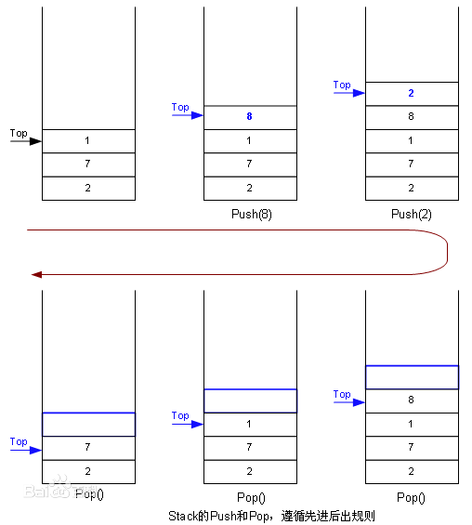
基于栈的操作（局部变量）
Java字节码是基于栈的操作语言，指令本身非常精简。
可以参见Java字节码的规范。

Slide 11
基本数据类型
Java语言共有4类8种基本数据类型。
（1）整数类型：byte、short、int和long
在Java语言中，共有4种整数类型的数据，分别用关键字byte、short、int和long声明，这4种整数类型的数据都是有符号数。每一种整数类型的数都可以用8进制、10进制或者16进制格式来表示。
整数类型的默认型为int型。

Slide 12
数据类型
数据长度
取值范围
byte
8位
-2⁷~2⁷-1
short
16位
-2¹⁵~2¹⁵-1
int
32位
-2³¹~2³¹-1
long
64位
-2⁶³~2⁶³-1

Slide 13
（2）浮点类型：float和double
在Java语言中，共有2种浮点类型的数据，分别用关键字float和double声明，其数据长度分别为32位和64位。
浮点类型的默认型为double型。
数据类型
数据长度
float
32位
double
64位

Slide 14
（3）字符类型：char
单个字符被定义为char类型，字符型数据必须用单引号括起来。Java语言使用Unicode字符，使用16位无符号整数来表示一个字符，其取值范围是0~65535 。
Java语言支持转义字符。
Java语言把字符串定义为一个类——String类，它不包括在8种基本数据类型当中，字符串数据必须用双引号括起来，如“ this is a simple program! ”。

Slide 15
Character | Unicode Code Point | Glyph
Latin A | U+0041
Latin sharp S | U+00DF
Han for East | U+6771
Deseret, LONG I | U+10400
As previously described, characters that are in the range U+10000 to U+10FFFF are called supplementary characters. The set of characters from U+0000 to U+FFFF are sometimes referred to as the Basic Multilingual Plane (BMP).

Slide 16
转义字符表
转义字符 | 中文名 | 英文名
\b | 退格 | backspace
\t | 水平制表 | tab
\n | 换行 | linefeed
\r | 回车 | carriage return
\” | 双引号 | double quote
\’ | 单引号 | single quote
\\ | 反斜线 | backslash

Slide 17
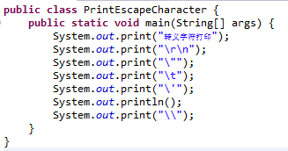

[例2.1] 显示转义字符示例。

Slide 18
（4）逻辑类型：boolean
两种取值：“true”和“false”。
注意：在Java语言中，逻辑类型与整数类型不能进行直接转换。这与C和C++语言有明显的不同。

Slide 19
基本数据类型汇总
Primitive type | Size | Minimum | Maximum | Wrapper type
boolean | — | — | — | Boolean
char | 16-bit | Unicode 0 | Unicode 2¹⁶- 1 | Character
byte | 8-bit | -1²⁸ | 1²⁷ | Byte
short | 16-bit | -2¹⁵ | +2¹⁵—1 | Short
int | 32-bit | -2³¹ | +2³¹—1 | Integer
long | 64-bit | -2⁶³ | +2⁶³—1 | Long
float | 32-bit | IEEE754 | IEEE754 | Float
double | 64-bit | IEEE754 | IEEE754 | Double
void | — | — | — | Void

Slide 20
（1）Integer类
基本数据类型的封装类型
1、Integer类的继承关系：
    Java.lang.Object → java.lang.Number → java.lang.Integer
2、常用成员属性：
    MAX_VALUE： 2³¹-1
    MIN_VALUE ： -2³¹
3、构造方法：
    public Integer(int value)
    public Integer(String s)

Slide 21
（1）Integer类
4. 常用的成员方法
    public int compareTo(Integer anotherInteger)
    public static int parseInt(String s)
    throws NumberFormatException
    public static int parseInt(String s, int radix)
    throws NumberFormatException
    public static String toBinaryString(int i)
    public static String toString(int i)
    public boolean equals(Object obj)
    public static Integer valueof(int i)
    public int intValue()

Slide 22
（2）Float类
1、Float类的继承关系：
    Java.lang.Object → java.lang.Number → java.lang.Float
2、Float类的常用成员属性：
    MAX_VALUE：(2-2⁻²³).2¹²⁷
    MIN_VALUE ：2⁻¹⁴⁹
    POSITIVE_INFINITY
    NEGATIVE_INFINITY
    SIZE
3、Float类的构造方法：
    public Float(float value)
    public Float(double value)
    public Float(String s)

Slide 23
（2）Float类
4. Float类的常用的成员方法
    public static float parseFloat(String s)
    throws NumberFromatException
    public String toString()
    public String toString(float f)
    public int compareTo(Float anotherFloat)
    public short shortValue()
    public int intValue()

Slide 24
（3）Character类
1、Character类的继承关系：
    Java.lang.Object → java.lang.Character
2、常用成员属性：
    MAX_VALUE：’\uFFFF’
    MIN_VALUE ：’\u0000’
3、构造方法：
    public Character(char value)
4、常用的成员方法
    public static boolean isLetter(char ch)
    public static boolean isDigit(char ch)
    public static char toLowerCase(char ch)
    public static boolean isWhitespace(char ch)
    public static char toUpperCase(char ch)

Slide 25
（4）Boolean
1、Boolean类的继承关系：
    Java.lang.Object → java.lang.Boolean
2、常用成员属性：
    TRUE
    FALSE
3、构造方法：
    public Boolean(boolean value)
    publie Boolean(String s)
4、常用的成员方法
    public static boolean parseBoolean(String s)
    public static String toString(boolean b)

Slide 26
其他引用数据类型
除了基本数据类型的封装类型之外，Java语言中还允许定义其他引用数据类型，这其中包括类、接口和数组类型，将在后面的相应章节中分别介绍。
类和接口：第3章和第4章
数组和容器：第7章

Slide 27
4.常量
常量是在程序运行中其值保持不变的量。
Java语言中允许用户使用两种常量：
  文字常量（Literal Constant） 3.14159
  符号常量（Symbolic Constant）PI
Java语言的所有基本数据类型都可以定义常量，其取值范围内的值都可以被表示成文字常量。
用“final”修饰的Java语言标识符为符号常量，其值在赋值之后将不能再作改动。存储在常量池中，可能被编译器直接优化。
static final PI=3.14159;

Slide 28
5. 变量
Java语言的所有基本数据类型和引用数据类型都可以生成相应的变量。
任何变量、数组、对象实例在使用之前必须经过声明、创建和初始化，否则将无法完成任何操作。
  变量的声明是要把代表变量的标识符作出说明
  变量的创建是为其分配存储空间
  变量的初始化：
    方法体外声明的变量，系统可自动赋初值；（类成员变量）
    方法体内声明的变量，需由语句赋初值。 （局部变量）

Slide 29
基本数据类型变量默认值
数据类型
初始值
数据类型
初始值
boolean
false
long
0L
char
‘\u0000’
float
0.0f
byte
0
double
0.0d
short
0
各种引用类型
null
int
0

Slide 30
2.2 操作符
    赋值操作符 =
    数学操作符 +, -, * , /, %
    关系操作符 <, >, <=, >=, = =, != ( equals )
    逻辑操作符 &&, ||, !
    位操作符 &, |, ^, ~
    移位操作符 >>, <<, >>>
    字符串操作符 + +=
    类型转换操作符
    三元条件操作符 a?b:c

Slide 31
Java语言的操作符基本上继承了C和C++的操作符体系，从形式到功能，包括优先级和结合性与C和C++的操作符非常相似。Java语言继承了大部分C和C++的操作符，多数操作符都保持了原有的定义。
Java语言取消了结构体成员操作符“->”，指针操作符“*”和“&”，长度操作符“sizeof”。

Slide 32
1.赋值操作符 =
赋值是用等号操作符（=）进行的。它的意思是“取得右边的值，把它赋值到左边”。右边的值可以是任何常数、变量或者表达式，只要能产生一个值就行。但左边的值必须是一个明确的、已命名的变量。也就是说，它必须有一个物理性的空间来保存右边的值。举个例子来说，可将一个常数赋给一个变量（A=4;），但不可将任何东西赋给一个常数（比如不能4=A）。
在用赋值操作符的时候要注意一点，基本类型赋的值在栈里，引用类型值在堆里。

Slide 33
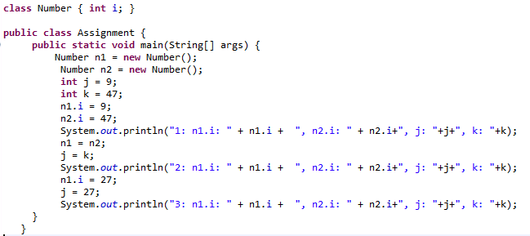

[例2.3]基本类型与引用类型的赋值区别。

Slide 34
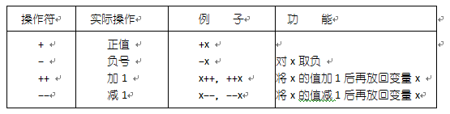
2.数学操作符
数学操作符 + - * / % +=
一元操作符
自增、自减操作符
i = 1；
a = i++ ,b = ++i
结果 a=1,b=2;

Slide 35
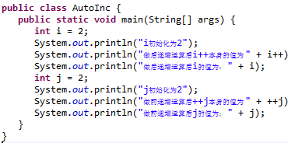

[例2.4] 前递增（++i）和后递增（i++）的区别。

Slide 36
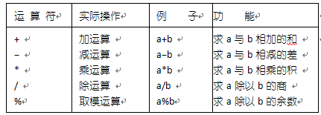
2. 数学操作符
二元操作符
数学操作符作为二元操作符，这种操作符并不改变操作数的值，而是返回一个必须赋给变量的值。二元算术操作符具有左结合性。

Slide 37
3.关系操作符
关系操作符：> >= < <= == !=
Java语言中关系运算的结果是逻辑型，当关系成立时结果为true，否则为false。
  适用于所有类型的关系操作符: == !=
  适用于除了boolean型的关系操作符：
  < > <= >=
若想对比两个对象的实际内容是否相同，又该如何操作呢？此时，必须使用所有对象都适用的特殊方法equals()。但这个方法不适用于“基本类型”，基本类型直接使用==和!=即可

Slide 38
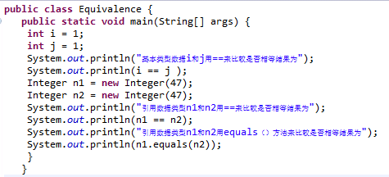
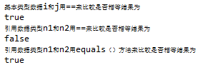
[例2.5] 基本类型数据和引用类型数据的比较。

Slide 39
[例2.5] 基本类型数据和引用类型数据的比较。
1. (userName==null) 是判断 userName是不是为null
2. if(userName.equals("")) ; if(userName.length()==0)
3. if("".equals(userName))
2,3差不多,不过如果userName为null时,2会报异常,而3为false,所以一般建议写法3 。
String str1 = null; str引用为空
String str2 = ""; str引用为空串
注意因为null不是对象，""是对象。所以比较的时候必须是 if(str1==null){....}和if(str2.equals("")){....}
内存地址比较用equals，null用等号比较。
因此，如果str1=null;下面的写法错误：
if(str1.equals("")||str1==null){}
//如果str1没有值，则返回false
正确的写法是 if(str1==null||str1.equals("")){}
//先判断是不是对象，如果是，再判断是不是空字符串
更好的写法是 if(str1==null||"".equals(str1)){}

Slide 40
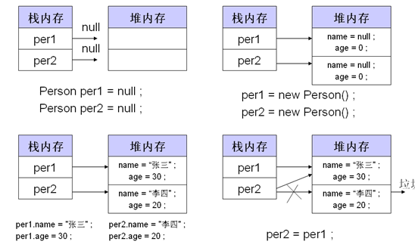
“==”背后的原理
class Person{ public String name; public int age;}

Slide 41
4.逻辑操作符
逻辑操作符：! & | ^ && ||
在C和C++中，用整型数据替代逻辑型数据；而JAVA中整型数据与逻辑型数据不存在互换关系。
操作符 | 实际操作 | 例子
! | 非 | !a 对布尔数据a取非
& | 与 | a&b 对布尔数据a和b进行与运算
| | 或 | a|b 对布尔数据a和b进行或运算
&& | 简洁与 | a&&b 对布尔数据a和b进行短路与/条件与运算
|| | 简洁或 | a||b 对布尔数据a和b进行短路或/条件或运算

Slide 42
while(x = y) {
//...
}
程序的意图是测试是否“相等”（==），而不是进行赋值操作。在C和C++中，若y是一个非零值，那么这种赋值的结果肯定是true。这样使可能得到一个无限循环。在Java里，这个表达式的结果并不是布尔值，而编译器期望的是一个布尔值，而且不会从一个int数值中转换得来。所以在编译时，系统就会提示出现错误，有效地阻止我们进一步运行程序。所以这个缺点在Java里永远不会造成更严重的后果。唯一不会得到编译错误的时候是x和y都为布尔值。在这种情况下，x = y属于合法表达式。而在上述情况下，则可能是一个错误。

Slide 43
Java语言改变了C和C++中对下面6个操作符的定义。
“!”操作符将原有的“逻辑非”运算修改定义为对逻辑数据的“逻辑非”运算；
“&”操作符将原有的“按位与”运算修改定义为对两个整数的“按位与”运算和对两个逻辑数据的“逻辑与”运算；
“|”操作符将原有的“按位或”运算修改定义为对两个整数的“按位或”运算和对两个逻辑数据的“逻辑或”运算；

Slide 44
“^”操作符将原有的“按位异或”运算修改定义为对两个整数的“按位异或”运算和对两个逻辑数据的“逻辑异或”运算；
“&&”操作符将原有的“逻辑与”运算修改定义为对两个逻辑数据的“逻辑与”运算；
“||”操作符将原有的“逻辑或”运算修改定义为对两个逻辑数据的“逻辑或”运算。
需要提醒，“&&”和“||”在计算逻辑值时，如果仅靠左运算数即可判定运算结果时，右运算数的值将不被计算，所以它们也被称为“条件与”和“条件或”。而“&”和“|”在计算逻辑值时，总是将两个运算数的值都计算出来之后再作逻辑运算，这是它们的差别所在。

Slide 45
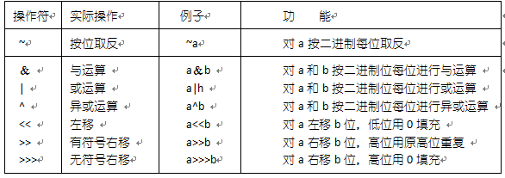
5.位操作符和移位操作符
位操作符和位移操作符用来对二进制位进行运算，操作数应是整数类型，结果也是整数类型。下表给出了各操作符及其功能。

Slide 46
6.字符串操作符
操作符“+”可以实现两个或多个字符串的连接，也可实现字符串与其他类对象的连接，在连接时，其他类对象会被转换成字符串。另外，操作符“+=”把两个字符串连接的结果放进第一个字符串里。
7.类型转换操作符
在一个表达式中可能有不同类型的数据进行混合运算，这是允许的，但在运算时，Java将不同类型的数据转换成相同类型，再进行运算。
不同类型数据之间的转换规则分自动类型转换和强制类型转换。

Slide 47
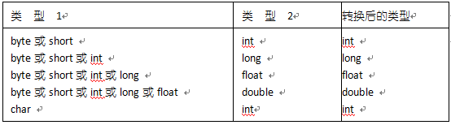
自动类型转换（低->高）
强制类型转换（高->低）
（type）expression

Slide 48
8.三元条件操作符 a?b:c
三元条件操作符的格式为：
布尔表达式 ? 值1: 值2（a?b:c）
若“布尔表达式”的结果为true，就计算“值1”；若 “布尔表达式”的结果为false，计算的就是“值2”，而且“值1”“值2”成为最终由操作符产生的值。
如：(a>b)?a:b
这个表达式将返回a和b中较大的那个数值。

Slide 49
9.Java语言操作符的优先级与结合性
优先次序 | 操作符 | 结合性
1 | − [] （） | 无
2 | ++ -- ! ~ instanceof | 右结合性
3 | new，（type）即强制类型转换 | 右结合性
4 | * / % | 左结合性
5 | + | 左结合性
6 | <<>>>>> | 左结合性
7 | <><= >= | 左结合性
8 | == != | 左结合性
9 | &按位与和非简洁与 | 左结合性
10 | ^ | 左结合性
11 | │1按位或和非简洁或 | 左结合性
12 | && | 左结合性
13 | ‖3 | 左结合性
14 | ?: | 左结合性
15 | = += 或>= instanceof &= = 或>= instance | 右结合性

Slide 50
2.3 表达式与语句
1.表达式
表达式是操作符、常量和变量的遵循语法规则的组合。
Java语言的表达式既可以单独组成语句，也可以出现在选择条件测试、循环条件测试、变量说明、方法的调用参数等场合。

Slide 51
2.语句
Java语句含基本语句和控制流语句。基本语句完成一些基本操作，如声明、赋值等。控制流语句用于控制程序流程，决定语句执行的顺序，包括选择语句和循环语句。
Java是结构化的程序设计语言，其程序有顺序、选择和循环三种基本结构组成。Java语言没有goto 语句。
Java中的每条语句均以分号（;）结束，可以是单行或多行代码。只有一个分号（;）的语句称为空语句，用在语法上需要出现一个语句，但语义上并不需要任何行为的情况。这种情况在if、for或 while、do-while这样的控制流语句中常会发生。

Slide 52
3.语句块
语句块是以左大括号和右大括号为边界的语句集合。块在语法上等价于单个语句，能用在单个语句可以出现的任何地方。语句块可以嵌套。
Java是面向对象的语言，Java程序以类的形式模块化。在类声明中必须使用块，如：
public class Dog {
private int weight;
}

Slide 53
2.4 控制流程
结构化程序设计中的三种控制结构
■顺序结构
■分支结构：
if…else、switch…case
■循环结构：
while、do…while、for
■跳转：
  break，continue，return

Slide 54
1. 顺序结构
语句块1
语句块2

Slide 55
2. 分支结构
（1）if-else语句
if (boolean_expression)
statement_or_block
false
表达式
true
语句块
if (boolean_expression)
statement_or_block
else
statement_or_block
true
表达式
false
语句块1
语句块2

Slide 56
2. 分支结构
（2）switch语句
switch(expression){
case const1:statements;break;
case const2:statements;break;
......
default:statements;
}
其中expression只能是整数类型或字符型，不能是浮点类型。
<表达式>
<常量1>
<常量2>
……
<常量n>
default
语句块1
语句块2
……
语句块n
语句块n+1

Slide 57
3.循环结构
（1）while循环语句
while (boolean)
statement_or_block
do
<循环执行的语句块>
true
<循环条件>
false
while
（2）do-while循环语句
do
statement_or_block
while (boolean)
<循环条件>
false
true
<循环执行的语句块>

Slide 58
3.循环语句
（3）for循环语句
for(init_expr;boolean;
alter_expr)
statement_or_block
for(Type v : vs)
statement_or_block
vs can be an array or an Iterator
<初始操作>
false
<循环条件>
true
<循环执行语句>
<循环处理>

Slide 59
4. 跳转：break语句和continue语句
不带label的break语句为跳出一个语句层；
switch
表达式
case
常量 1
常量 2
常量 n
default
语句块1
break;
语句块2
break;
语句块n
break;
…...
语句块n+1
break;

Slide 60
4.跳转： break语句和continue语句
不带label的break语句为跳出一个语句层；
while
do
false
循环条件
……
break;
…...
true
……
break;
……
while
true
循环条件
false

Slide 61
for
初始操作
false
循环条件
true
……
break;
…...
循环处理

Slide 62
不带label的continue语句与C和C++中完全一样，可以结束某个循环中的一个周期的剩余部分，开始下一个循环；
while
do
不成立
循环条件
……
continue;
…...
成立
……
continue;
……
while
成立
循环条件
不成立

Slide 63
for
初始操作
false
循环条件
true
……
continue;
…...
循环处理

Slide 64
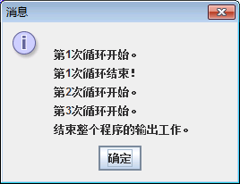
[例2.19]break语句和continue语句在循环结构中的流程控制。
import javax.swing.JOptionPane;
public class ContinueAndBreak
{
public static void main(String[] args)
{
String output = "";
for(int i=1;i<=10;i++) //计划进行十次循环
{
output +="\n第"+i+"次循环开始。";
if(i==2)continue; //第二次循环到此跳过循环体中剩余的部分
if(i==3)break; //第三次循环到此结束循环
output +="\n第"+i+"次循环结束！";
}
output +="\n结束整个程序的输出工作。";
JOptionPane.showMessageDialog(null,output);
System.exit(0);
}
}

Slide 65
带label的break语句的格式为
break label
label为一个标识符，标定一条语句，带label的break语句的用法的作用是跳出label所标定的块。
带label的continue语句的格式为
continue label
这里的label仍然是一个标定语句的标识符，带label的continue语句的作用是结束标号指定的循环中的一个周期的剩余部分，开始下一个循环。
[例2.20]带标号的break语句和continue语句在循环结构中的流程控制。

Slide 66
import javax.swing.JOptionPane;
public class ContinueAndBreakWithLabel
{ public static void main(String[] args)
{ String output = "";
L01:{
for(int i=1;i<=10;i++) //计划进行十次外部循环
{
output = "\n第";
output +=i;
output +="次外部循环开始 ";
for(int j=1;j<=8;j++){ //计划进行八次内部循环
if(i==4&&j==6)
break L01;
output += "## ";
} //结束内部循环
output +="第";
output +=i;
output +="次外部循环结束";
} //结束外部循环
} //结束L01
output +="\n结束break语句的输出工作。";

Slide 67
L02:for(int i=1;i<=5;i++) //计划进行五次外部循环
{
output +="\n第";
output +=i;
output +="次外部循环开始 ";
for(int j=1;j<=6;j++){ //计划进行六次内部循环
if(i==2||i+j==7)
continue L02;
output += "$$ ";
} //结束内部循环
output +="第";
output +=i;
output +="次外部循环结束";
} //结束外部循环
output +="\n结束continue语句的输出工作。";
JOptionPane.showMessageDialog(null,output);
System.exit(0);
}
}

Slide 68
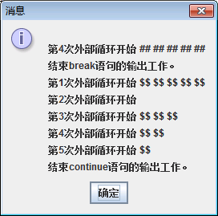
带标号的break语句和continue语句可实现类似goto的功能。

Slide 69
4.跳转： return语句
return variable_or_expression；
这个语句用在方法体中，它的作用是返回一个与方法的返回类型一致的值给方法的调用。
return;
这个语句不返回任何数值，只向调用方法的语句返回控制。

Slide 70
课堂资料
Resources2016.doc

